Slide 1
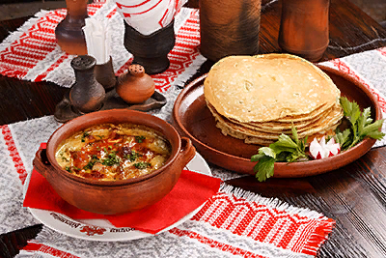
Самое «вкусное» путешествие в Беларусь

Slide 2
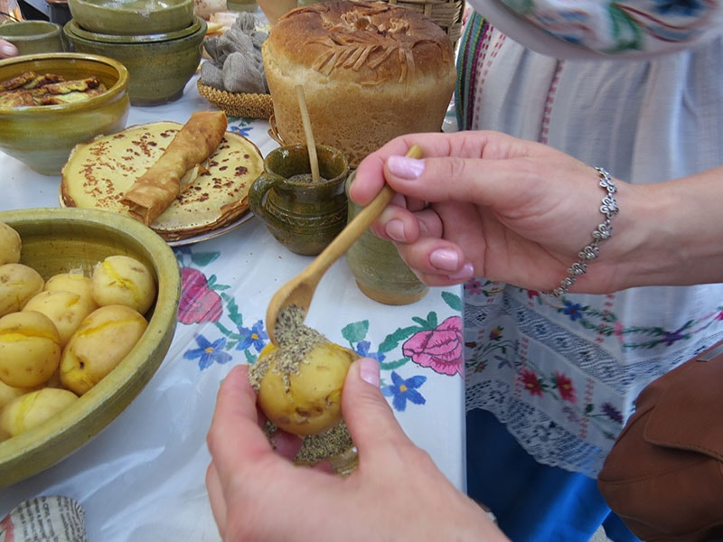
Главная особенность белорусской кухни – сложная и довольно длительная обработка продуктов. Здесь вам и обжаривание, и тушение, и варка могут чередоваться в одном блюде, которое в финале предлагается еще и потомить. Кроме картошки, любят белорусы и другие овощи – бобовые, капусту, уважают грибы во всех видах, а еще часто используют при готовке муку. Из мяса предпочтение отдается свинине, популярны различные домашние колбасы. А вот молока в чистом виде на традиционном белорусском столе вы, скорее всего, не встретите – молочные продукты по местным традициям используются чаще в качестве ингредиентов в приготовлении сложных блюд, но не подаются отдельно. Немного у белорусов и сладостей – роль десертов обычно выполняют мед, варенье или ягодный кисель, а также напитки, например, сладкий квас.

Slide 3
Не только картошка: пять блюд белорусской кухни, которые нужно попробовать
Драники. Своеобразные жареные на сковороде оладьи из тертого картофеля и лука. Иногда их готовят с добавлением муки и яиц. Подаются со сметаной или топленым свиным салом.
Свекольник. Холодный суп из свеклы. Ее сначала отваривают до готовности с небольшим количеством свекольный ботвы, а уже потом в остывший бульон добавляют остальные овощи (редис, огурцы, зелень), нарезанные вареные яйца и квас.
Верашчака. Может быть как соусом к драникам, так и самостоятельным блюдом. Свиная грудинка обжаривается с луком и специями, после чего заливается хлебным квасом и тушится.
Налистники. Пекут классические тонкие блинчики, в которые потом заворачивают начинку – сыр или творог. Блинчик сворачивается вчетверо и опять жарится на сковороде. В финале обжаренные блины складывают в горшок, поливают сметаной и еще некоторое время тушат в духовке или печи.
Крамбамбуля. Довольно крепкая алкогольная настойка на пряностях (корица, гвоздика, мускатный орех, перец). Приобретает тонкий аромат и неожиданно мягкий вкус.

Slide 4
Карта гастрономических достопримечательностей в разных уголках республики Беларусь
Если до тематического фестиваля еще далеко, а приобщиться к национальной кухне хочется уже сейчас, отправляйтесь в гастротур: и угостят, и готовить научат.
Турфирмы предлагают несколько вариантов кулинарных маршрутов по Беларуси, среди которых есть даже недельные «вкусные» путешествия. В такой тур входят и познавательная программа, и несколько мастер-классов, и дегустации, и даже уроки этикета. В конце программы турист становится полноценным экспертом по вкусной еде, поэтому вполне логично, что ему вручают самый настоящий диплом - специалиста по белорусской кухне.

Slide 5
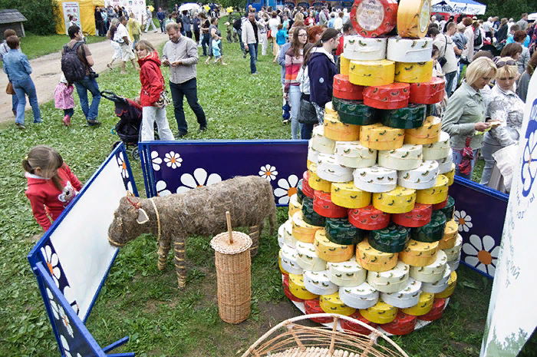
Минск: сырный танец и конфеты
В белорусской столице с 2013 года проходит сырный фестиваль. Гости праздника могут попробовать лучшие натуральные сыры от предприятий Беларуси и проголосовать за тот, что больше всего понравится, попрактиковаться в мастер-классах по кулинарии и сразиться в различных состязаниях на «сырную» тему. А всех, кто пришел в желтом, объявляют любимчиками фестиваля и участниками оригинального флешмоба - танца «живой сыр». В программе есть даже «Сырные Олимпийские игры» для самых активных.
Если же говорить о кулинарных традициях белорусской столицы, то не вздумайте уезжать отсюда, не попробовав «именной» Минский салат. Его предлагают как в местных ресторанах, так и в расположенных неподалеку агроусадьбах. Угадайте, какой в нем главный ингредиент? Правильно, картошка.
Ну, и, конечно, обязательно прикупите знаменитых минских шоколадных конфет, которые уже много лет считаются одним из главных белорусских сувениров. Экскурсий на фабрике «Коммунарка» сейчас не проводят, зато регулярно устраивают дегустации новинок для всех желающих.

Slide 6
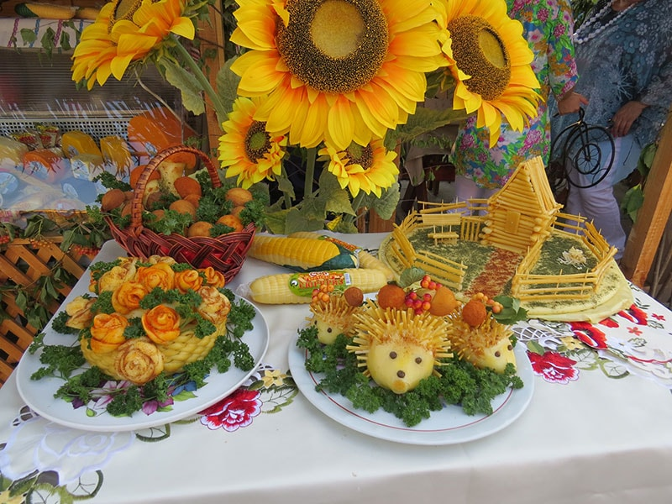
Брест: мотольская шурпа и другие
Настоящим гурманам обязательно нужно отправиться в агрогородок Мотоль Ивановского района. Вот уже семь лет в начале августа здесь проходит международный кулинарный фестиваль «Мотальскiя прысмакi». Эти два дня любителям настоящей белорусской кухни пропустить ни в коем случае нельзя – хотя бы даже ради одной знаменитой мотольской шурпы, не говоря уже об остальных блюдах. Аналогов этому очень сытному супу из субпродуктов больше нет нигде в мире. Говорят, в правильной мотольской шурпе должно быть так много мяса, что даже ложка стоит!
Обычно во время фестиваля дегустационные столы выстраивают прямо под открытым небом, и у приехавших в Мотоль гостей просто глаза разбегаются от красующихся на них разносолов. Но привлекают туристов не только едой – в фестивальные дни в агрогородок прибывают ремесленники со всей страны. Их сувениры из глины, дерева или соломки пользуются большой популярностью.

Slide 7
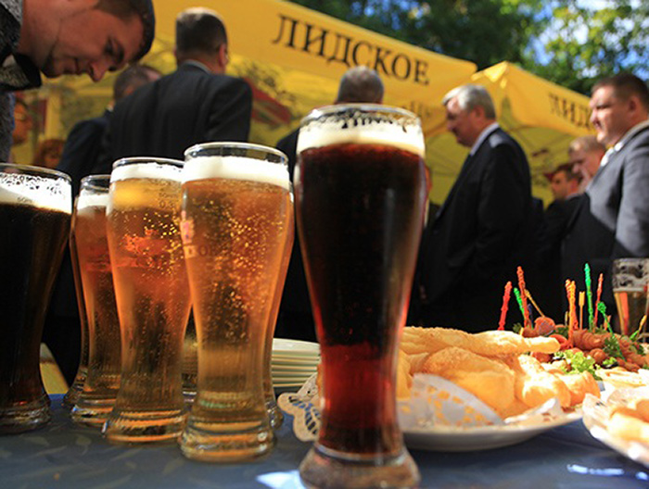
Гродно: фестиваль пива и картофельная колбаса
Город Лида, что в 100 км от Гродно, считается центром пивоварения в Беларуси. Поэтому здесь туристам предлагают не поесть, а, скорее, выпить. В Лиде на протяжении нескольких лет проходили фестивали кваса, праздники пива. Например, в прошлом году организаторы мероприятия под названием «ЛИДБИР. Фестиваль хмеля, солода и воды» разработали несколько туристических маршрутов по достопримечательностям Лиды, среди которых была даже обзорная экскурсия на вертолете. Кстати, в этом году у местного пивного завода 140-летний юбилей, поэтому наверняка традиция народных гуляний будет продолжена.
Между тем, и любимые блюда у гродненцев соответствующие, как раз под пиво. На кулинарных традициях этого региона сказалось близкое расположение к Литве. Оттуда в местную кухню пришли домашние свиные колбаски, правда, как истинные белорусы, местные жители делают их с картошкой в качестве начинки.

Slide 8
Витебск: «вишневые» свадьбы и масляные бараны
В райцентре Глубокое, в 187 км от Витебска, в июле туристов ждут на Вишневый фестиваль. Место проведения праздника выбрано не случайно – именно здесь растут уникальные сорта вишни с необычайно сладкими и сочными ягодами, которые вывел местный селекционер. Так что гостей в Глубоком встречают не хлебом с солью, а пирогами с вишней. На протяжении шести дней, что длится фестиваль, можно не только угощаться различными десертами из вишни, но и участвовать в веселых конкурсах, например, в чемпионате по стрельбе вишневыми косточками. В конце праздника по традиции играют «вишневую» свадьбу – брак регистрируют прямо под открытым небом, а потом новоиспеченная семья выполняет различные задания, предложенные Вишневой королевой.
Глубокский район не только своими садами может похвастаться. Местный масляный баран даже был внесен в перечень нематериального культурного наследия ЮНЕСКО. Это традиционное блюдо делается только из домашнего масла, которое обязательно нужно взбивать в узком бочонке с деревянным поршнем, и издавна является украшением праздничного или пасхального стола.

Slide 9
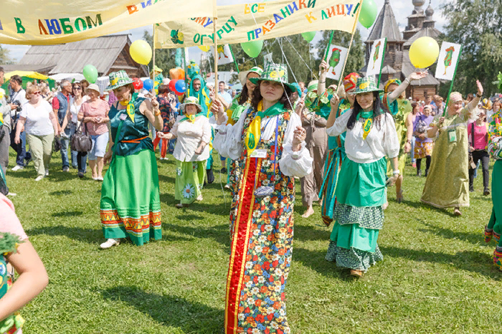
Могилев: праздник огурца и яблок
В августе постарайтесь не пропустить День огурца, на который в Шклов в 35 км от Могилева каждый год приезжают толпы туристов. Сам фестиваль проходит с 2006 года, а в 2007-м здесь установили памятник пупырчатому овощу. Теперь среди гостей города есть примета: нужно обязательно потереть скульптуру огромного огурца в пиджаке - и будут вам счастье и урожай. Гостей праздника ждут театрализованные представления, конечно же, с огурцом в главной роли. А еще всех угощают огуречным тортом.
В Могилевской области также попробуйте местный яблочный квас, который здесь делают в качестве альтернативы традиционному хлебному.

Slide 10
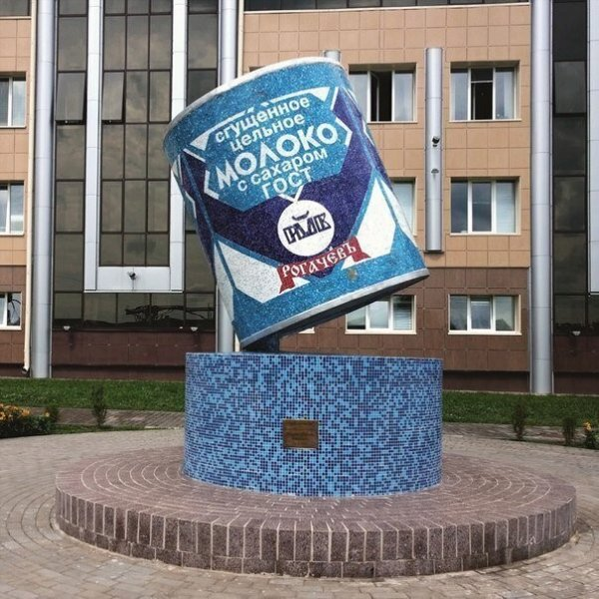
Гомель: сгущенка, как в детстве, и рыбные галки
В Гомельской области находится, пожалуй, самый «сладкий» город в Беларуси – Рогачев, где с 30-х годов прошлого века делают известную на всем постсоветском пространстве сгущенку. Кстати, говорят, что качество местного продукта и сегодня столь же высокое, как во времена СССР, а вкус – тот самый, совсем, как в детстве. Каждый день комбинат перерабатывает более 600 тонн молока, из которого сейчас делают не только молочные консервы, но и сыры, йогурты, творожки. Но брендом, конечно же, по-прежнему остается сгущенка, так что без знаменитой баночки отсюда еще ни один турист не уезжал.
А еще Гомельская земля славится своими рыбными
блюдами – рек ведь здесь протекает немало. Например,
стоит попробовать так называемые «галки» - рыбные клецки,
которые варят в бульоне из плавников.

Slide 11
ПОДУМАЙ И ПРАВИЛЬНО ОТВЕТЬ
Назовите виды тепловой обработки, которые применяют при приготовлении белорусских блюд.
О названии какого блюда идёт речь: «Своеобразные жареные на сковороде оладьи из тертого картофеля и лука. Иногда их готовят с добавлением муки и яиц. Подаются со сметаной или топленым свиным салом».
В каком городе Беларуси проходит сырный фестиваль?
Чем славится Глубокский район?
Назовите самый «сладкий» город в Беларуси.

